Slide 1

פרויקט גמר שנה ד' 14/6/2022
אופיר בן זקן 208839712 מתן טל 201492881

Slide 2
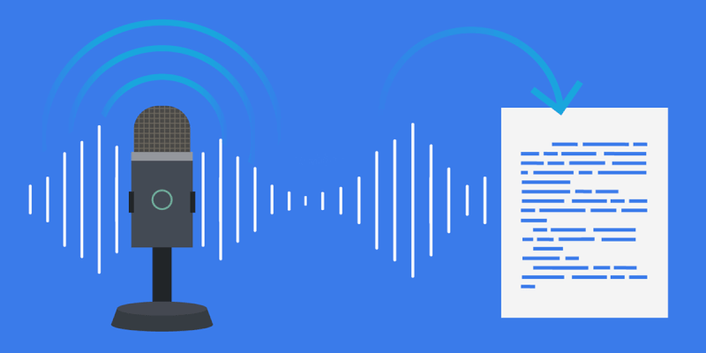
Speech recognition
מערכת ממוחשבת המסוגלת לפענח דיבור אנושי לטקסט.
מקבלת כקלט קול שמגיע מהמיקרופון ומחזירה כפלט קובץ טקסט מתומלל.
מערכת שמטרתה לייעל ולקצר את זמן ההקלדה.
המערכת מבוססת על NLP (עיבוד שפה טבעית).
המשתמש יוכל להשתמש במערכת גם בנייד שלו ולא רק במחשב.

Slide 3
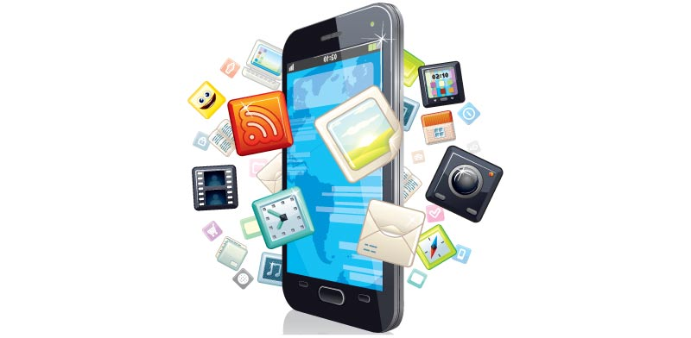
מצב השוק
כיום קיימות מגוון רחב של אפליקציות בעלות אופי זהה לזו שאנו מפתחים.
כולן מבצעות את אותה הפעולה - זיהוי דיבור ותמלול אך לכל אחת יתרונות וחסרונות משלה.
הפיצ'רים שבחרנו להוסיף שלא קיימים בשאר האפליקציות הם : זיהוי של סימני פיסוק כמילים שמורות ושמירה אוטומטית של התמלול כקובץ טקסט.

Slide 4
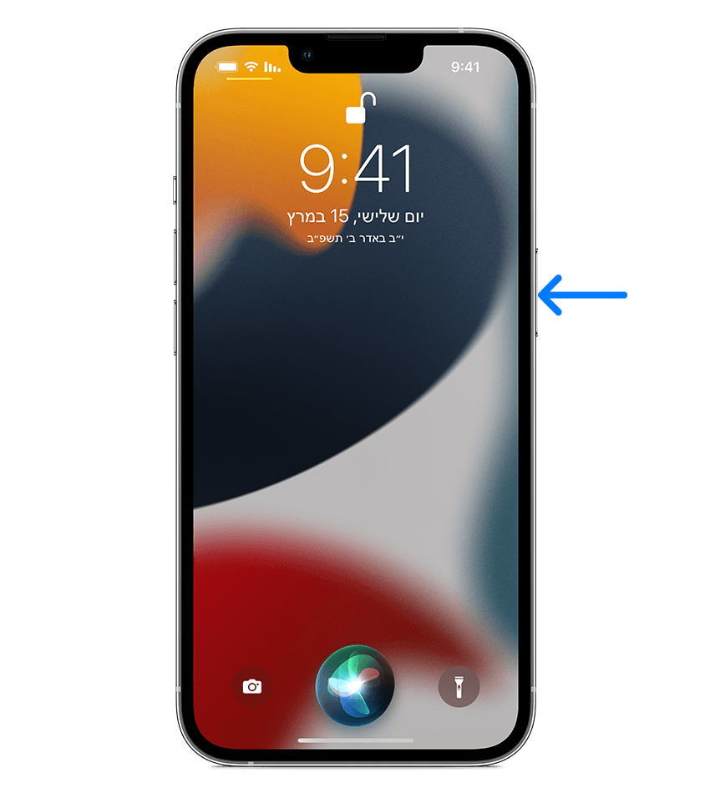
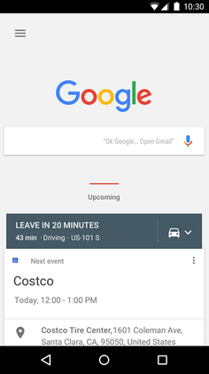
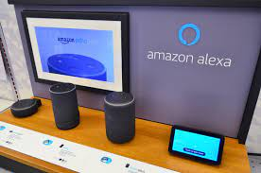
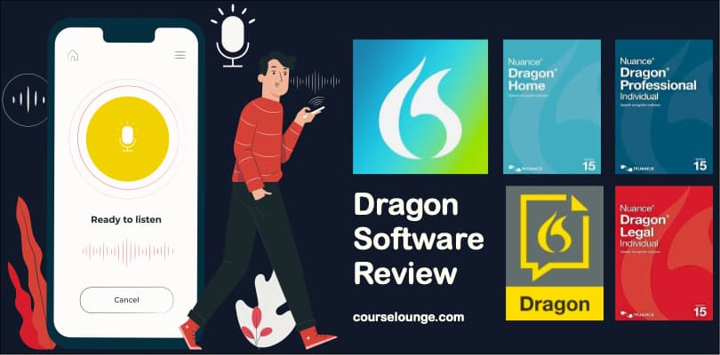
אפליקציות קיימות בשוק
Amazon Alexa
Siri
Dragon professional
Google now

Slide 5
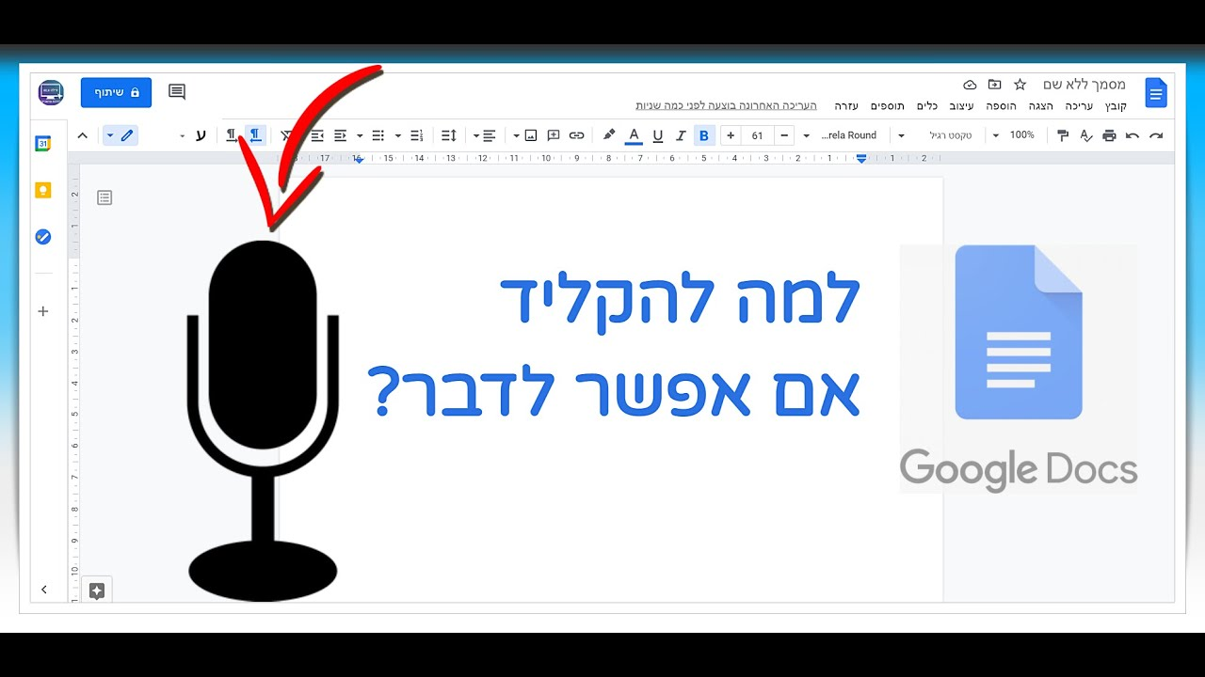
החידוש בתוכנה
זיהוי סימני פיסוק בעזרת מילים שמורות – המשתמש יגדיר לעצמו "מילון" שהוא לא חלק מהא"ב שלנו כמו למשל : "end" יהיה סימן לכן שהמערכת צריכה לכתוב נקודה כלומר: "."
שמירת התמלול כקובץ טקסט – המערכת תשמור באופן אוטומטי את כל הקלט שקיבלה והמירה לכתב בקובץ טקסט שיהיה זמין למשתמש.

Slide 6
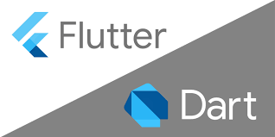
Flutter & Dart
Dart היא שפת תכנות המפותחת על ידי גוגל.
בחירת השפה הגיעה משיקולי נוחות ומתן גישה לפלטפורמות שונות לשימוש באפליקציה.
שפה מונחית עצמים ,נוחה לשימוש מפתחים ובעלת תחביר דומה לשפת C.
בעזרת Dart גוגל בנו את סביבת הפיתוח Flutter .
Flutter היא ספרייה המאפשרת תכנות אפליקציות גם לסביבת אנדרואיד וגם ל-ios.
Flutter משמש לפיתוח אפליקציות עבור אנדרואיד, ios, web, linux, mac, windows, google fuchsia .
אפליקציות Flutter כתובות בשפת Dart ועושות שימוש ברבות מהתכונות המתקדמות יותר של השפה.

Slide 7
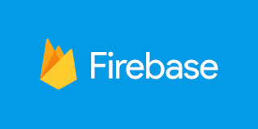
מסד נתונים - Firebase
פלטפורמה ליצירת אפליקציות עם שירותי ענן שפותחה על ידי גוגל.
משמשת לפיתוח יישומי רשת ואפליקציות מובייל.
זהו מסד נתונים מסוג NoSQL.
יכול לטפל בכמות רבה של נתונים.
מתממשק בצורה טובה עם Flutter.
Firebase הוא real time DB.
אין צורך לקנות שרת ולהתקין עליו Firebase , הוא מאוחסן אוטומטית.
חינמי , ניתן להשתמש בו ללא עלות.
באתר של Firebase יש דוקומנטציה טובה המאפשרת הבנה עמוקה של המוצר.

Slide 8
התוצאה
כעת נציג את האפליקציה ונראה את היכולות שלה

